Slide 1
Teorie kryminologiczne
Dr E. Truskolaska

Slide 2
Wykład 1
Wybrane teorie kryminologiczne
Dr Emilia Truskolaska

Slide 3
Ekonomiczna teoria przestępczości (neoklasyczny nurt kryminologii)

Slide 4
GENEZA
Głównymi przedstawicielami ekonomicznej koncepcji przestępczości są Gary S. Becker oraz Isaac Ehrlich.
Ekonomiczne spojrzenie na przestępczość miało swój początek w 1986 roku wraz z publikacją artykułu „Crime and Punishment: an Economic approach” autorstwa Becker’a.

Slide 5
Główne założenia
Ekonomiczne podejście do przestępczości opiera się na następujących założeniach:
Wszyscy ludzie działają zgodnie z zasadą optymalizacji zachowania, dokonując kalkulacji, wybierają rozwiązania najefektywniej, realizujące ich preferencje.
Wszyscy posiadają oczekiwania dotyczące legalnych i nielegalnych możliwości realizacji zakładanych celów – oczekiwania te są oparte o dostępną informację tak, że subiektywne oczekiwania są powiązane z obiektywnie istniejącymi możliwościami.

Slide 6
Główne modele
Model Becker’a - formalny model podejmowania decyzji przestępczych, opierający się na teorii oczekiwanej użyteczności
Model Ehrlich’a - jednookresowy model decyzyjny, w którym na początku okresu potencjalny sprawca podejmuje decyzję, jaką część czasu przeznaczyć na działalność legalną, a jaką na działalność nielegalną, tak aby oczekiwana użyteczność z podjętej działalności była maksymalna
Wspólny mianownik: świadomy wybór jednostki w dążeniu do maksymalizacji zadowolenia

Slide 7
Model Becker’a
Zgodnie z modelem Becker’a człowiek dopuści się przestępstwa, gdy oczekiwana przez niego użyteczność z popełnienia przestępstwa jest większa od użyteczności, jaką mógłby osiągnąć, gdyby czas przeznaczony na popełnienie przestępstwa poświęcił na inne rodzaje aktywności.
Decyzja o popełnieniu przestępstwa jest podejmowana w warunkach ryzyka. Becker zwraca uwagę, że wzrost prawdopodobieństwa schwytania i osądzenia potencjalnego sprawcy (podobnie, jak i wzrost surowości kary za popełnienie przestępstwa) przyłoży się do spadku oczekiwanej użyteczności z działań nielegalnych i tym samym powinien doprowadzić do spadku liczby popełnianych przestępstw.

Slide 8
Istota teorii
Zgodnie z modelem Becker’a człowiek dopuści się przestępstwa, gdy oczekiwana przez niego użyteczność z popełnienia przestępstwa jest większa od użyteczności, jaką mógłby osiągnąć, gdyby czas przeznaczony na popełnienie przestępstwa poświęcił na inne rodzaje aktywności.
Decyzja o popełnieniu przestępstwa jest podejmowana w warunkach ryzyka. Becker zwraca uwagę, że wzrost prawdopodobieństwa schwytania i osądzenia potencjalnego sprawcy (podobnie, jak i wzrost surowości kary za popełnienie przestępstwa) przyłoży się do spadku oczekiwanej użyteczności z działań nielegalnych i tym samym powinien doprowadzić do spadku liczby popełnianych przestępstw.

Slide 9
Problematyka racjonalności wyboru
Zgodnie z głównym założeniem teorii człowiek dokonuje racjonalnego wyboru, kiedy popełnia przestępstwo. Jednakże należy zauważyć, że to co racjonalne dla jednego człowieka, dla drugiego może być całkowicie nieracjonalne.
Becker nie precyzuje, do jakiej kategorii przestępstw odnosi się jego teoria.
Przestępstwa przeciwko mieniu popełniane są z reguły celem osiągnięcia korzyści materialnych.
Przestępstwa przeciwko życiu i zdrowiu mogą być popełniane pod wpływem emocji i gniewu. Należy stwierdzić, iż model ekonomiczny w znacznym stopniu generalizuje i upraszcza rzeczywistość. Niemniej jednak czynniki ekonomiczne związane z ubóstwem i bezrobociem odgrywają większą rolę w dokonywaniu racjonalnego wyboru przez daną osobę.

Slide 10
Koszty przestępczości
koszty wiktymizacji
koszty zabezpieczeń indywidualnych
koszty systemu wymiaru sprawiedliwości
koszty publicznych programów prewencyjnych
trwałe efekty wywierane na jednostki
trwałe efekty wywierane na społeczności
koszty zapewnienia sprawiedliwości
koszty ponoszone przez uwięzionych sprawców.

Slide 11
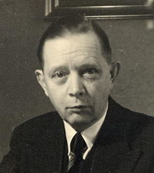
Koncepcja Ernesta Kretschmera

Slide 12
Główne założenia
Stały rozwój kryminologii spowodował, że w latach dwudziestych niemiecki psychiatra Ernest Kretschmer stworzył swoją typologię somatopsychiczną przestępcy.
Jako zwolennik dziedziczenia skłonności przestępczych był twórcą neolombrozjanizmu, który łączy cechy somatyczne z temperamentem.
Kretschmer, uważał, że człowiek stanowi całość z ciałem i umysłem, a na podstawie jego cech fizycznych można określić jego cechy psychiczne.
Zgodnie z założeniami tej teorii twierdzono, że typy osobowościowe mogą wskazywać tendencje do popełniania czynów zabronionych. Zdaniem Kretschmera przestępców można sklasyfikować według czterech typów.

Slide 13
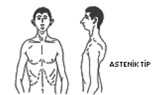
Typ asteniczny
Taki człowiek to schizotymik, czyli osoba zamknięta w sobie, mało towarzyska, romantyczna, bardzo wszystkim się przejmująca. Wykazująca dystans i rezerwę w stosunku do innych. Są wrażliwi albo oschli w uczuciach. Cechuje ją brak kontaktu uczuciowego z otoczeniem, ma trudność dostosowania się do nowych sytuacji, mają silne swoje przekonania, które ciężko zmienić. Osoba taka ma skłonności do schizotymii i schizofrenii.
To osoba o budowie ciała wątłej i smukłej. Przeciętna waga oraz miary obwodu i szerokości są poniżej ogółu dla danego wieku i płci. Skóra sucha i blada, szczupłe ręce, słabo rozwinięte mięśnie i dłonie o delikatnych kostkach. Długa i wąska klatka piersiowa, płaski brzuch.
Ten typ miał popełniać przestępstwa przeciwko mieniu.

Slide 14
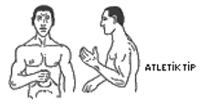
Typ atletyczny
To osobnik o obniżonej przerzutności uwagi, potrafi długo tkwić myślami przy jednym temacie, raczej opanowany w sytuacjach trudnych, często z padaczką i schizofrenią katatoniczną. Spokojny, niewrażliwy, trudność w przechodzeniu z jednej czynności do drugiej. Sumienny, drobiazgowy, umiarkowany w gestach i mimice.
Typ atletyczny był wysokiego lub średniego wzrostu, o twarzy kościstej, barczysty, umięśniony.
Ten typ miał popełniać przestępstwa gwałtowne: zabójstwa, gwałty, rozboje.

Slide 15
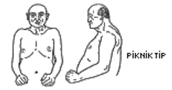
Typ pykniczny
Charakteryzuje się dobrym kontaktem z otoczeniem, łagodnym, pogodnym lub zmiennym nastrojem, łatwo dostosowuje się do nowych sytuacji, ale wykazuje podatność na cykloidię i cyklofrenię. Towarzyski, zmienny w nastrojach (radość-smutek), poglądy realistyczne, łatwo i szybko nawiązuje kontakty z otoczeniem. Przeciwieństwo schizotymika. Takie osoby lubią obcowanie, czasami są skłonni do zbędnej aktywności.
To osoba o rozwiniętej głowie, klatce piersiowej i brzuchu. Ciało ma tendencje do rozkładania tłuszczu wokół tułowia. Średni wzrost, zaokrąglona figura, szeroka twarz na masywnej szyi, okazały, tłusty brzuch.
Ten typ miał dopuszczać się oszustw.

Slide 16
Typ dysplastyczny
Do tego typu zaliczają się te osoby, które wyraźnie odbiegają od normy. Obejmuje on nieliczną grupę osób, które nawet przypadkowemu obserwatorowi wydają się one „niezwykłe, dziwne i brzydkie”.
To osoba o nieregularnej budowie ciała, o wyglądzie infantylnym, bez zarostu.
Ten typ miał popełniać przestępstwa o charakterze seksualnym.

Slide 17
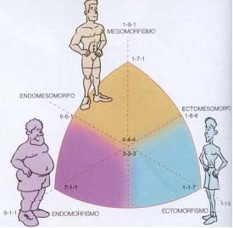
Kretschmer z wyżej wymienionymi typami łączył predyspozycje do zapadania na choroby psychiczne i zachowania przestępcze. Otóż po porównaniu badań fizycznych pacjentów z diagnozami ich umysłowych schorzeń doszedł do wniosku, że:
typ pykniczny ma skłonność zapadać na wahania nastroju typu maniakalno-depresyjnego, u których zamiennie następuje podwyższony i obniżony nastrój,
typ asteniczny, atletyczny i dysplastyczny choruje częściej na schorzenia wycofującej się osobowości wskazującej na schizofrenię.

Slide 18
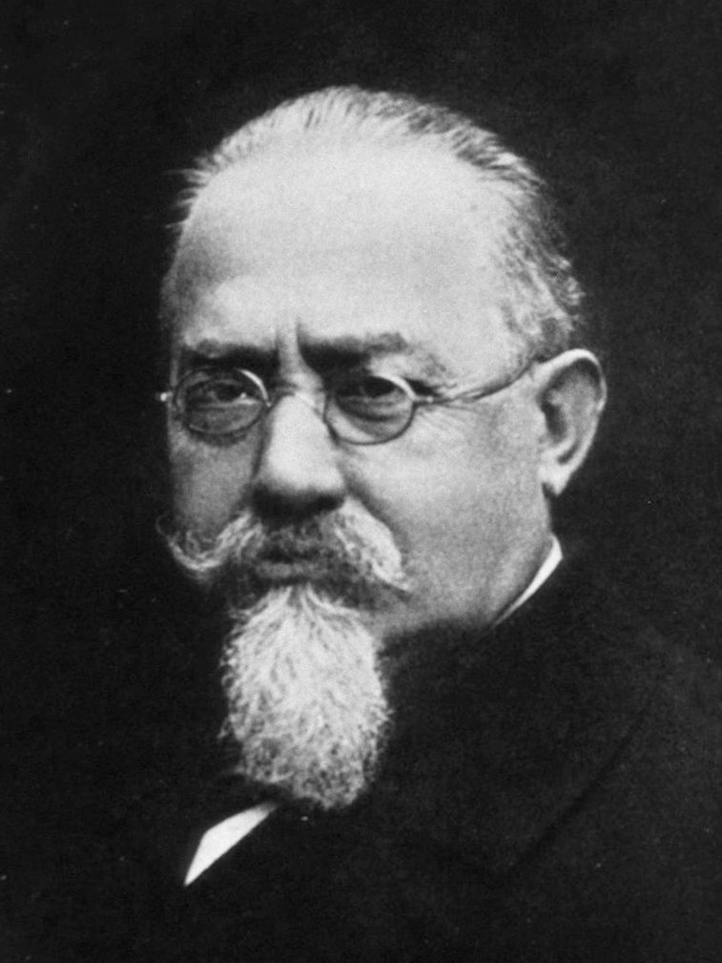
Teoria Cesare Lombroso

Slide 19
Rys biograficzny
C. Lombroso - urodzony 6 listopada 1835 roku w Weronie.
Ukończył studia medyczne na uniwersytetach w Pawii i Genui.
W ramach praktyki lekarskiej lekarza wojskowego skupił się na badaniu żołnierzy.
Pracował jako psychiatra oraz dyrektor zakładu dla obłąkanych w Pesaro.
Od roku 1876 pracował w zakładzie medycyny sądowej i higieny powszechnej na Uniwersytecie Turyńskim.
W 1896 został profesorem psychiatrii, a dziesięć lat później profesorem antropologii kryminalnej.
Umarł na niewydolność serca 19 października 1909 roku w Turynie.
Włoski psychiatra, kryminolog i antropolog fizyczny.
Twórca włoskiej szkoły pozytywistycznej w
kryminologii. Propagator antropometrii.

Slide 20
Cechy anatomiczne przestępców
Odstające uszy;
Wystające kości policzkowe;
Rzadki zarost;
Asymetria czaszki;
Wysunięcie szczęki do przodu;
Niewielka kość czołowa;
Silnie rozwinięte łuki nad brwiami;
Silnie rozwinięta dolna szczęka.

Slide 21
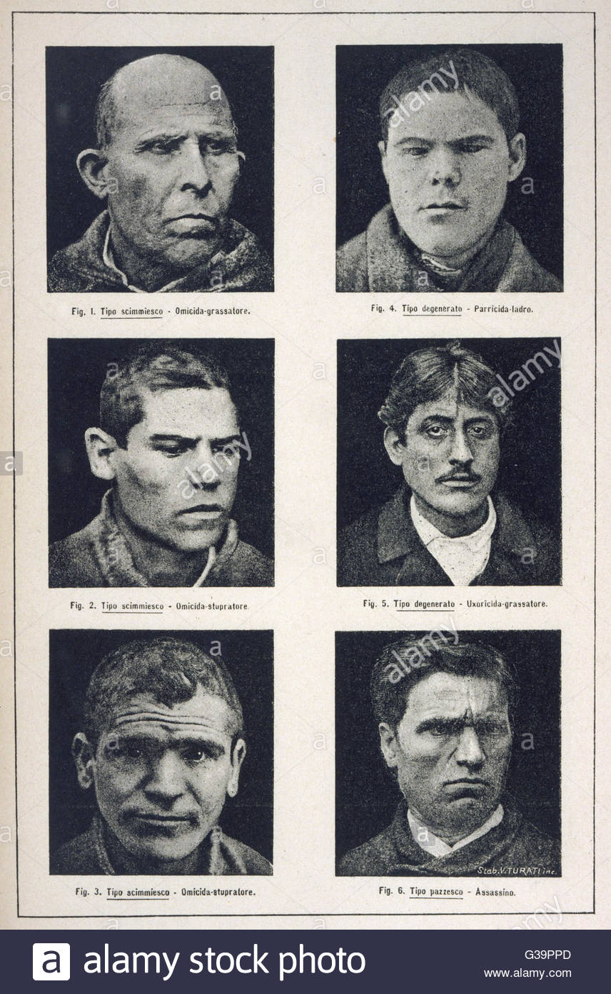
Przykładowe rysopisy przestępcy wg teorii Lombroso

Slide 22
Odrębności w zakresie funkcjonowania psychiki i zachowania
Większa od przeciętnej sprawność zmysłów;
Brak wyrzutów sumienia;
Cynizm;
Impulsywność;
Posługiwanie się gwarą przestępców;
Tatuowanie się.

Slide 23
Typologia przestępców
Przestępcy z epilepsją;
Przestępcy moralnie obłąkani;
Przestępcy urodzeni;
Przestępcy przypadkowi;
Przestępcy z afektu.

Slide 24
TEORIA KONFLIKTU SPOŁECZNEGO

Slide 25
KRYMINOLOGIA KONFLIKTOWA KRYMINOLOGIA RADYKALNA
(KRYTYCZNA)
KONFLIKTY SPOŁECZNE (DWA NURTY)

Slide 26
Kryminologia konfliktowa
Analiza konfliktowa - Thomas Bernard
Teoria konfliktu grupowego – George B. Vold
Teoria kryminalizacji – Austin Turk
Koncepcja społecznej rzeczywistości przestępstwa – Richard Quinney

Slide 27
Analiza konfliktowa - Thomas Bernard
Lata 80. XX w.
Wartości i interesy jednostek to pochodne warunków, w jakich żyją ludzie
Bardzo zróżnicowane warunki (powiązane ze zróżnicowaniem struktury społeczeństw)
Bardzo duża liczba konfliktów pomiędzy grupami

Slide 28
Teoria konfliktu grupowego – George B. Vold
Wywodzi się z koncepcji Georga Simmla
Lata 90. XX w.
Przestępstwo jako zachowanie członków grupy mniejszościowej
Ma ograniczony zasięg

Slide 29
Teoria kryminalizacji – Austin Turk
Koniec lat 60. XX w.
Jest pierwszą we współczesnej kryminologii próbą stworzenia generalnej teorii kryminologicznej opartej na socjologicznej koncepcji konfliktu społecznego
Podział społeczeństwa na dwie grupy
Konflikt między władzą a poddanymi

Slide 30
Koncepcja społecznej rzeczywistości przestępstwa – Richard Quinney
Lata 70. XX w.
Konflikt między grupą posiadającą władzę stanowienia prawa karnego a grupą nieposiadającą takiej władzy
Środki masowego przekazu – podstawowa rola w kształtowaniu świadomości społecznej na temat przestępczości

Slide 31
KRYMINOLOGIA RADYKALNA (KRYTYCZNA)
Kryminologia radykalna – Thomas Bernard
Nurt nowej kryminologii – I. Taylor, P. Walton, J. Young
Nurt abolicjonistyczny – N. Christie

Slide 32
Kryminologia radykalna – Thomas Bernard
Przełom lat 60. i 70. XX w. – USA i Europa Zachodnia
Brak zgodności co do podstawowych interesów i wartości poszczególnych jednostek oraz grup społecznych
Podział społeczeństwa na klasy (pracująca i panująca)

Slide 33
Nurt nowej kryminologii – I. Taylor, P. Walton, J. Young
Zapoczątkowany w 1973 r. w związku z opublikowaniem książki „Nowa kryminologia”
Krytyczna analiza koncepcji kryminologii pozytywistycznej
Istnienie pluralistycznego społeczeństwa

Slide 34
Nurt abolicjonistyczny – N. Christie
Lata 70. XX w.
Domagał się likwidacji prawa karnego jako instrumentu kontroli społecznej
Przestępstwo jako szczególna forma konfliktu
Stosowanie wobec sprawców przestępstw represji

Slide 35
Teoria naznaczenia społecznego – teoria kryminologii antynaturalistycznej

Slide 36
Wprowadzenie
Rozwój nurtu antynaturalistycznego we współczesnej socjologii zachowań dewiacyjnych i kryminologii zapoczątkowany został przez kierunek określany w literaturze polskiej jako teoria naznaczenia społecznego, teoria stygmatyzacji lub teoria etykietowania.
W centrum zainteresowania znajduje się społeczna reakcja na zachowania dewiacyjne czy przestępcze. Podejście to było rewolucyjne dla myśli kryminologicznej i odrzuciło szereg tez pozytywizmu, dlatego według niektórych teoria naznaczenia społecznego dokonała swoistego „przewrotu kopernikańskiego” w kryminologii.
Na teorię naznaczenia społecznego składa się pięć koncepcji i ich przedstawicieli.

Slide 37
Edwin Lemert i koncepcja dewiacji wtórnej
Według niej każdy człowiek ma jakieś zdanie na temat samego siebie, które wpływa na jego zachowanie.
Istotnym czynnikiem kształtującym to kim jesteśmy, jest wyobrażenie danej osoby co myślą, jak postrzegają, jak osądzają ją inni ludzie. Oznacza to, że kształtowanie naszej osobowości jest wynikiem interakcji zachodzącej między daną jednostką a jej otoczeniem, w ramach którego decydującą rolę odgrywa to, jak jednostka postrzega i ocenia zachowania innych w stosunku do niej.
To zainspirowała Lemerta do zaproponowania dwóch pojęć związanych z teorią naznaczenia społecznego. Rozróżnienie to opierało się na próbie rozdzielenia zjawisk społecznych i procesów psychicznych przed i po dopuszczeniu się przez jednostkę zachowania naruszającego normę. Stąd podział na dewiację pierwotną oraz dewiację wtórną

Slide 38
Howard S. Becker i „outsiderzy”
W przeciwieństwie do Lemerta, skupia się na psychospołecznych mechanizmach powstawania dewiacyjnej identyfikacji jednostki ze szczególnym uwzględnieniem socjologicznego aspektu tego zjawiska.
Istotnym elementem koncepcji Becker'a jest przyjęcie innej definicji zachowania dewiacyjnego.
Według niego świat to pewnego rodzaju konstrukt powstały w wyniku interakcji jednostek czy grup społecznych. W wyniku tych interakcji ludzie nadają przedmiotom, zjawiskom określone znaczenia, o czym decyduje interakcja, a nie ich cechy i właściwości. Bez interakcji dany przedmiot były bliżej nieokreśloną materią

Slide 39
Proces naznaczania społecznego w ujęciu Edwina M. Schura
Uważa, że kariera dewiacyjna jest procesem, na który składają się 4 elementy. Pierwszym z nich jest stereotypizacja - tak jak wskazuje nazwa dotyczy ona stereotypów, które istnieją w każdej zbiorowości, w której znajdują się ludzie.
Drugim etapem jest retrospektywna interpretacja, polega na tym, że po dokonaniu jakiegoś czynu, określonego przez społeczeństwo jako “dewiacyjny”, otoczenie analizuje przeszłe zachowania jednostki, które wcześniej nie budziły wątpliwości, przez pryzmat tego negatywnego stereotypu
Trzecim możliwym etapem są negocjacje, do których dochodzi między jednostką a otoczeniem, dotyczące statusu dewiacyjnego. Powodują one, że “dewiant” ma wpływ na swoją pozycję.
Jednak w większości przypadków dochodzi do czwartego etapu, czyli pochłaniania ról. Oznacza to, że rola dewianta, posiada status dominujący nad innymi rolami społecznymi, które zostają jej podporządkowane, lub zaabsorbowane.

Slide 40
Wizja dewiacji i przestępstwa w ujęciu Davida Matzy
David Matz propaguje specyficzne podejście do badania dewiantów, przestępców, a także zjawisk dewiacyjnych i przestępczych.
Jednym z jego założeń jest wyeliminowanie myślenia o społeczeństwie, jako o kulturze dominującej, w której dochodzi do wartościowania osób, grup społecznych oraz ich zachowań na: “lepsze”, “gorsze”, “zdrowe” i “patologiczne”.
Według niego brak jest jakichkolwiek obiektywnych kryteriów podziału, istnieją jedynie subiektywne, które są owocem ludzkich sądów i opinii.
Matz postuluje, aby zwiększyć tolerancję społeczną i doprowadzić do akceptacji przez społeczeństwo dewiantów takimi jacy są.
Ważnym skutkiem koncepcji Matza jest wykształcenie przekonania, że ze względu na specyfikę przedmiotu badań, czyli człowieka i społeczeństwa wymaga się również specyficznych metod badawczych.

Slide 41
Przedmiot badań kryminologicznych oraz problem wartościowania w kryminologii w ujęciu Fritza Sacka
Koncepcja Fritza Sacka jest jednym z najbardziej wyrazistych sformułowań tezy o tym, iż przedmiotem zainteresowania kryminologii jako nauki nie powinny być zachowania, ale mechanizmy społecznej reakcji na owe zachowania.
Autor poddaje w wątpliwość to, iż przestępca jako jednostka różniąca się czymś od innych jest obiektywnym faktem, a przestępstwo jako kategoria o obiektywnym charakterze. W rzeczywistości przestępność zachowania może być słuszna lub błędna, sprawiedliwa bądź niesprawiedliwa, ale nie może być prawdziwa lub fałszywa.
Reakcja społeczna jest podstawowym kryterium dewiacyjności oraz przestępności zachowania, więc to ona powinna stanowić główny przedmiot zainteresowania kryminologii i socjologii dewiacji. Przedmiotem badań powinny być zatem instytucje i mechanizmy szeroko pojętej kontroli społecznej, a przede wszystkim mechanizmy genezy i funkcjonowania prawa karnego.

Slide 42
Podsumowanie
Teoria naznaczenia społecznego porzuciła badanie przyczyn zjawisk dewiacji i przestępczości, dokonała negatywnej oceny roli, metod i skutków działania kontroli społecznej i odrzuciła tezę o różnicowaniu dewiantów i „normalnych” ludzi.
Podstawowym przedmiotem rozważań przedstawicieli tego kierunku jest poszukiwanie stosownej definicji dewiacji, a co za tym idzie odpowiedzi na pytanie czym jest zachowanie dewiacyjne.
Kolejna kwestia to opis i analiza społecznej reakcji na zachowanie uznane za dewiacyjne oraz badanie mechanizmów rządzących uznawaniem zachowań ludzkich za dewiacyjne i sposobami reakcji na nie.
Ostatni kompleks zagadnień, to kwestia skutków jakie społeczna reakcja na zachowanie dewiacyjne niesie ze sobą dla jednostki, dla jej osobowości, a także egzystencji w społeczeństwie.

Slide 43
Teoria anomii (kierunek socjologiczny)

Slide 44
KRYMINOLOGIA POZYTYWISTYCZNA
KIERUNEK BIOPSYCHOLOGICZNY
KIERUNEK SOCJOLOGICZNY
TEORIA ANOMII

Slide 45
DEFINICJA
Anomia:
Zjawisko nieakceptowania norm; dezintegracja społeczna;
Odrzucenie norm społecznych i zastąpienie ich przez chaotyczne popędy;
Egoizm; przeświadczenie, iż człowiek nie odpowiada przed nikim.

Slide 46
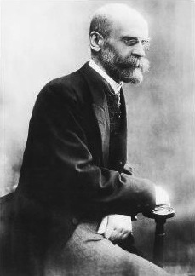
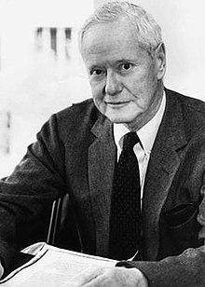
GŁÓWNI PRZEDSTAWICIELE TEORII ANOMII
GŁÓWNI PRZEDSTAWICIELE TEORII ANOMII
Émile Durkheim
Robert K. Merton

Slide 47
Émile Durkheim

Slide 48
ANOMIA: Émile Durkheim
Tezy:
Źródłem anomii jest rozchwianie więzi społecznych (np. rewolucja), co prowadzi do zaniku więzi społecznych, dezorientacji ludzi w zakresie norm, którymi mieliby się kierować;
Skuteczność prawa jest zależna od jego zgodności z normami moralnymi ludzi;
Jednostka nigdy nie jest zaspokojona w swoich dążeniach (hamować ją może kontrola społeczna);
Załamanie systemu kontroli skutkuje tym, iż jednostka chcąc zaspokajać swoje dążenia robi to wbrew istniejącym normom;
Anomia prowadzi do ujawnienia egoistycznych tendencji, tkwiących w człowieku- czego skutkiem są zachowania dewiacyjne (w tym przestępcze);
Przestępstwo jest faktem społecznym; stanowi wyraz braku akceptacji wobec istniejących norm;

Slide 49
ANOMIA: Émile Durkheim (cd.)
Człowiek kieruje się swoimi egoistycznymi dążeniami, które tak długo trzymane są na wodzy, jak długo działa efektywnie system kontroli społecznej.

Slide 50
Robert K. Merton

Slide 51
ANOMIA: Robert K. Merton
Tezy:
zakwestionował zdanie E. Durkheima, że przestępstwo wynika z załamania się kontroli społecznej;
Wszelkie działania ludzkie (konformizm/dewiacja) są normalnym sposobem adaptacji do warunków społecznych;
Właściwe działanie jednostek i grup zależne jest od harmonii między kulturowo wyznaczonymi celami a zinstytucjonalizowanymi środkami realizacji tych celów;
Anomia to załamanie się tej harmonii;
Jego definicja anomii-
stan załamania, który występuje w strukturze kulturowej, którego istotą jest rozbieżność między normami i celami kulturowymi a możliwościami działania tej grupy zgodnie z tymi normami.

Slide 52
ANOMIA: Robert K. Merton (cd.)
W związku z definicją Mertona jednostka staje przed wyborem:
rezygnuje z osiągnięcia swojego celu (gdyż brak jest możliwości zrealizowania ambicji)
osiąga cel drogą nielegalną, niewłaściwą

Slide 53
ANOMIA: Robert K. Merton (cd.)
Wyróżnił pięć dróg, którymi może podążać jednostka dotknięta anomią:
Konformizm - akceptowanie celów kulturowych społeczeństwa oraz zinstytucjonalizowanych środków, które służą ich realizacji;
Innowacja - osiąganie celów kulturowych przy wykorzystaniu środków nielegalnych, nieetycznych;
Rytualizm - odrzucenie celów kulturowych przy akceptacji legalnych środków; ograniczenie aspiracji;
Wycofanie - odrzucenie zarówno celów kulturowych, jak i zinstytucjonalizowanych środków, służących ich realizacji;
Bunt - odrzucenie zarówno celów kulturowych, jak i zinstytucjonalizowanych środków, służących ich realizacji, przy jednoczesnym dążeniu do zastępowania ich nowymi.

Slide 54
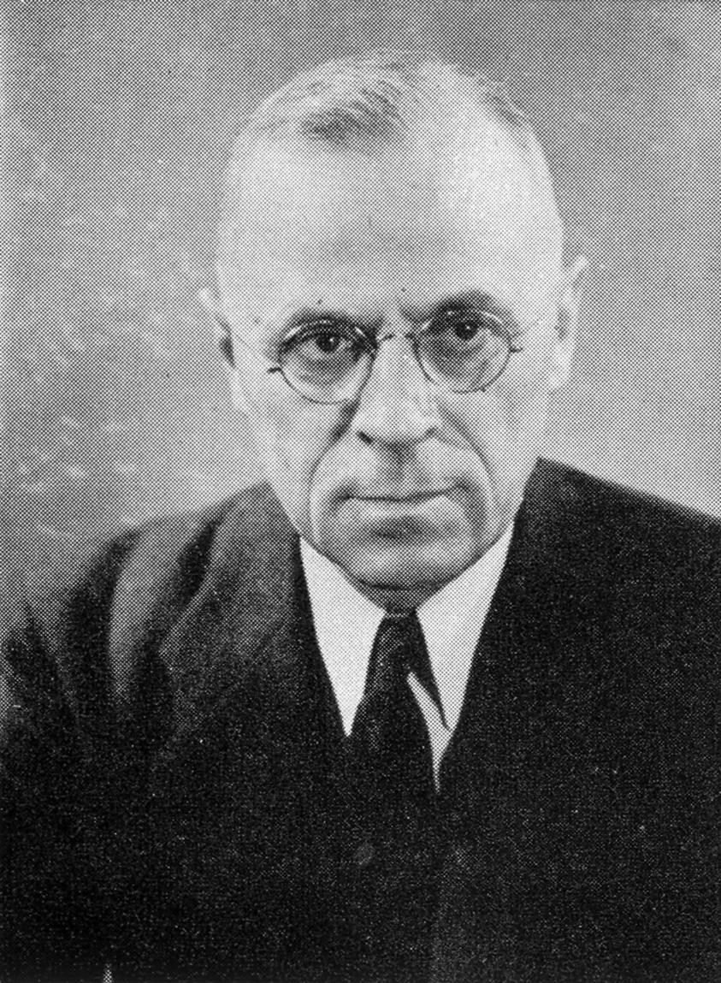
Teoria zróżnicowanych powiązań - Edwin Sutherland

Slide 55
Edwin Sutherland
ur. 13 sierpnia 1883 r - zmarł 11 października 1950 r.
Amerykański kryminolog, najlepiej znany z teorii zróżnicowanych powiązań. W związku z jego zasługami została stworzona najważniejsza w tej dziedzinie nagroda Amerykańskiego Towarzystwa Kryminologicznego wydawana corocznie. Sutherland otrzymał tytuł doktora na Uniwersytecie w Chicago w 1913 r. zarówno w dziedzinie socjologii, jak i ekonomii politycznej. Chociaż teorie Sutherlanda były szeroko doceniane, jego krytycy utrzymywali, że nie wyjaśnił on zarówno rozwoju pierwszego przestępcy, jak i dlaczego niektórzy ludzie nadmiernie narażeni na kryminalne wzorce zachowań nie popełniają przestępstw. Po śmierci Sutherlanda, jego teorie zdominowały kryminologię i trwają po dziś dzień.

Slide 56
Zgodnie z encyklopedią PWN…
Teoria – całościowa koncepcja zawierająca opis i wyjaśnienie określonych zjawisk i zagadnień; też: czyjakolwiek koncepcja na określony temat
Zróżnicowanie – różniący się między sobą; wyodrębniony z całości element
Powiązanie – związek czegoś z czymś lub kogoś z kimś; wzajemna zależność przyczyn i skutków

Slide 57
9 tez Sutherlanda
Zachowanie przestępcze jest wyuczone.
Uczenie się zachowania przestępczego ma miejsce w drodze interakcji z innymi osobami w ramach procesu komunikowania się.
Zasadnicza część procesu uczenia się odbywa się w ramach grup pierwotnych.
Uczenie się zachowania przestępczego obejmuje zarówno techniki popełniania przestępstw, jak również motywacje, dążenia i racjonalizację zachowań przestępczych.
Uczenie się kierunków motywacji i dążeń następuje w drodze takiego określania norm prawa, które sprzyja, bądź nie sprzyja naruszeniu ich.
Jednostka staje się przestępcą w związku z nadwyżką określeń, które sprzyjają naruszeniu prawa wobec tych określeń, które nie sprzyjają naruszaniu prawa.
Zróżnicowane powiązania różnią się między sobą częstotliwością występowania, czasem trwania, uprzedniością, intensywnością.
Uczenie się zachowania przestępczego obejmuje te same mechanizmy, które występują w przypadku uczenia się każdego innego zachowania.
Zachowanie przestępcze jest wyrazem ogólnych potrzeb i wartości takich samych, jakie występują w przypadku zachowania nieprzestępczego.

Slide 58
Analiza krytyczna teorii
teoria zróżnicowanych powiązań zakłada taki model społeczeństwa, w którym panuje całkowita zgoda co do podstawowych wartości i celów kulturowych
osobowość jednostki jest elementem biernym, niejako reaktywnym
krytyka z pozycji behawiorystycznych – teoria nie uwzględnia innego wzmocnienia poza powtarzaniem konkretnych zachowań
powielenie powszechnie znanej teorii psychologicznej dotyczącej przechowywania wyuczonego materiału np. w częstotliwości, bliskości czasowej i intensywności skojarzeń

